Slide 1
放飞梦想 童心飞扬
放飞梦想 童心飞扬
放飞梦想 童心飞扬
卡通儿童教育模板

Slide 2
标题文字01
标题文字02
标题文字03
标题文字04

Slide 3
第一章节

Slide 4
标题文字添加
在微笑里细数你们的收获，在前进中欣赏你们的蜕变，在记忆里珍藏你们成长的足迹。你们通过不断努力，追寻着自己的梦想，一步一步累积成长的足迹，这份勤奋、努力，将会成为你们明天追求与进步最坚实的根基。

Slide 5
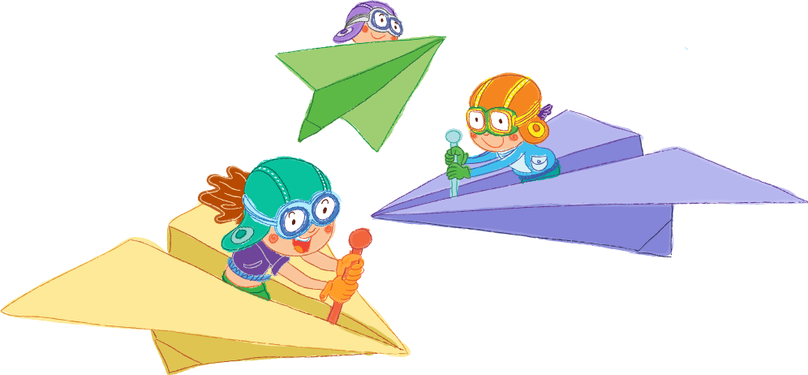
标题文字添加
标题文字添加
在微笑里细数你们的收获，在前进中欣赏你们的蜕变，在记忆里珍藏你们成长的足迹。
在微笑里细数你们的收获，在前进中欣赏你们的蜕变，在记忆里珍藏你们成长的足迹。
标题文字添加
在微笑里细数你们的收获，在前进中欣赏你们的蜕变，在记忆里珍藏你们成长的足迹。

Slide 6
标题文字添加
在微笑里细数你们的收获，在前进中欣赏你们的蜕变，在记忆里珍藏你们成长的足迹。
标题文字添加
你们通过不断努力，追寻着自己的梦想，一步一步累积成长的足迹，这份勤奋、努力，将会成为你们明天追求与进步最坚实的根基。

Slide 7
标题文字
添加
在微笑里细数你们的收获，在前进中欣赏你们的蜕变，在记忆里珍藏你们成长的足迹。
在微笑里细数你们的收获，在前进中欣赏你们的蜕变，在记忆里珍藏你们成长的足迹。

Slide 8
在微笑里细数你们的收获，在前进中欣赏你们的蜕变，在记忆里珍藏你们成长的足迹。

Slide 9
第二章节

Slide 10
标题文字添加
标题文字添加
标题文字添加
标题文字添加
标题文字添加
标题文字添加

Slide 11
标题文字
添加
在微笑里细数你们的收获，在前进中欣赏你们的蜕变，在记忆里珍藏你们成长的足迹。
你们通过不断努力，追寻着自己的梦想，一步一步累积成长的足迹，这份勤奋、努力，将会成为你们明天追求与进步最坚实的根基。

Slide 12
标题文字
添加
标题文字
添加
标题文字
添加
标题文字
添加

Slide 13
标题文字添加
在微笑里细数你们的收获，在前进中欣赏你们的蜕变，在记忆里珍藏你们成长的足迹。
标题文字添加
在微笑里细数你们的收获，在前进中欣赏你们的蜕变，在记忆里珍藏你们成长的足迹。

Slide 14
你们通过不断努力，追寻着自己的梦想，一步一步累积成长的足迹，这份勤奋、努力，将会成为你们明天追求与进步最坚实的根基。
标题
文字添加

Slide 15
第三章节

Slide 16
标题文字添加
在微笑里细数你们的收获，在前进中欣赏你们的蜕变，在记忆里珍藏你们成长的足迹。
你们通过不断努力，追寻着自己的梦想，一步一步累积成长的足迹，这份勤奋、努力，将会成为你们明天追求与进步最坚实的根基。

Slide 17
标题文字
添加
标题文字
添加
标题文字
添加
标题文字
添加

Slide 18
标题文字添加
在微笑里细数你们的收获，在前进中欣赏你们的蜕变，在记忆里珍藏你们成长的足迹。
你们通过不断努力，追寻着自己的梦想，一步一步累积成长的足迹，这份勤奋、努力，将会成为你们明天追求与进步最坚实的根基。

Slide 19
标题文字
添加
在微笑里细数你们的收获，在前进中欣赏你们的蜕变，在记忆里珍藏你们成长的足迹。

Slide 20
第四章节
行业PPT模板http:// www.PPT818.com/hangye/

Slide 21
在微笑里细数你们的收获，在前进中欣赏你们的蜕变，在记忆里珍藏你们成长的足迹。
你们通过不断努力，追寻着自己的梦想，一步一步累积成长的足迹，这份勤奋、努力，将会成为你们明天追求与进步最坚实的根基。

Slide 22
在微笑里细数你们的收获，在前进中欣赏你们的蜕变，在记忆里珍藏你们成长的足迹。
你们通过不断努力，追寻着自己的梦想，一步一步累积成长的足迹，这份勤奋、努力，将会成为你们明天追求与进步最坚实的根基。
标题文字
添加

Slide 23
你们通过不断努力，追寻着自己的梦想，一步一步累积成长的足迹
在微笑里细数你们的收获，在前进中欣赏你们的蜕变，在记忆里珍藏你们成长的足迹
这份勤奋、努力，将会成为你们明天追求与进步最坚实的根基

Slide 24
你们通过不断努力，追寻着自己的梦想，一步一步累积成长的足迹，这份勤奋、努力，将会成为你们明天追求与进步最坚实的根基。
标题文字
添加

Slide 25
谢谢观看
谢谢观看
谢谢观看
卡通儿童教育PPT模板
三年级二班
教师：第一PPT

